Slide 1

VOLTMETRI DIGITALI E CONVERTITORI (D/A e A/D)
prof. Cesare Svelto

Slide 2
Cosa sono gli ADC e DAC?
Analog to Digital Converter (ADC o convertitore A/D) è un dispositivo elettronico che consente di trasformare una tensione analogica in un valore numerico ad essa proporzionale: numero digitale in formato binario
Permette il passaggio dal mondo/segnale analogico al mondo/segnale digitale. Se la grandezza analogica da convertire in formato numerico non è una tensione, allora prima la si trasduce in un segnale di tensione
Digital to Analog Converter (DAC o convertitore D/A) trasforma un valore numerico d’ingresso in un’uscita analogica (tensione) ad esso proporzionale
Mondo fis./segn.Analogico ←⋅⋅⋅→ segn.Digitale/PC

Slide 3
A cosa servono gli ADC e DAC?
Gli ADC consentono di fare misure di grandezze fisiche fornendo il valore misurato in formato numerico che è ‘’comodo’’ (da memorizzare, elaborare, trasferire a distanza, archiviare, etc.) grazie alle tecniche dell’Informatica
I moderni ADC fanno misure di elevata risoluzione e accuratezza (tanti bit e livelli) o anche permettono l’osservazione di segnali e fenomeni molto rapidi (elevata velocità e quindi banda passante)
I DAC sono impiegati nell’industria e nei sistemi di controllo per produrre grandezze fisiche comandate direttamente da valori digitali (ottenuti con calcoli o previsioni di tipo teorico-numerico)

Slide 4
Convertitori D/A e A/D
n bit
IN
OUT
1 filo
convertitore
D/A
tensione
linea
analogica
linee
digitali
numero
la tensione v_{out} è quantizzata
N =2^{n}
livelli
V E L O C I T A’
n bit o N livelli
range o dinamica
IN
OUT
convertitore
A/D
tensione
analogica
d'ingresso
valore numerico
d'uscita

Slide 5
Voltmetro o Convertitore A/D
E’ uno strumento che riceve in ingresso una tensione analogica e la “digitalizza” (discretizzando prima nel dominio del tempo e poi nel dominio dell’ampiezza):
A D C o conv. A/D
v_{D}(t_{k})
v(t)
v(t_{k})
campionatore
Sample & Hold
quantizzatore
in ampiezza
discretizzazione nel tempo
discretizzazione in ampiezza
In particolare, la quantizzazione nel dominio del tempo avviene con risoluzione T_{Sa}=1/f_{Sa} (o T_{c}=1/f_{c} , periodo [s] e frequenza [Sa/s o Hz] di campionamento)

Slide 6
Discretizzazione nel tempo
La discretizzazione nel tempo avviene campionando la tensione (segnale) in istanti di tempo regolarmente spaziati di una distanza T_{c} periodo di campionamento ( f_{c}=1/T_{c} frequenza di campionamento)
v(t)
v
campioni
v(t_{k})
t
0 1 2 3 … k … ( t_{k} = kT_{c} )
ΔT=T_{c}
deve essere “abbastanza piccolo”
Dai soli campioni del segnale discretizzato nel tempo è possibile ricostruire l’andamento continuo senza perdita di informazione, purché vi sia campionamento corretto

Slide 7
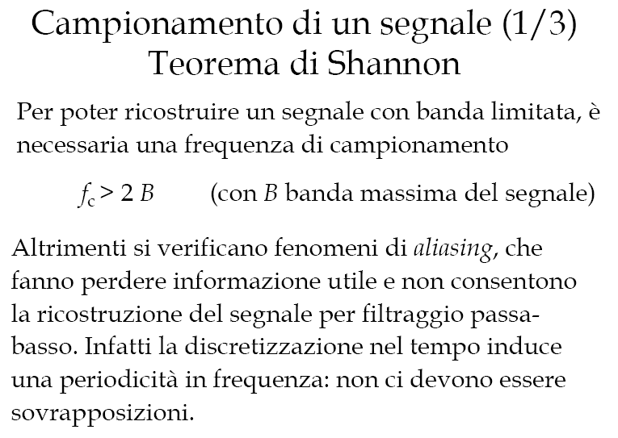
Campionamento di un segnale (1/3)
[[ Tc < 1/(2B) ]]
tra le repliche spettrali.

Slide 8
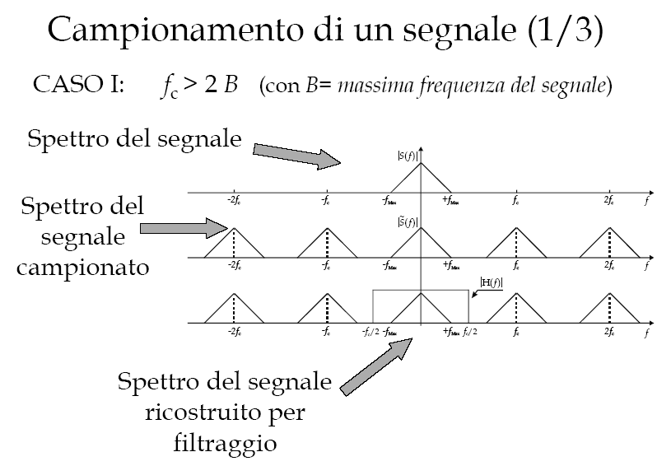
Campionamento di un segnale (2/3)
campionamento corretto
f_{c} / 2 viene detta frequenza di Nyquist e, una volta fissata la frequenza di campionamento, questa è la massima frequenza di segnale correttamente misurabile/ricostruibile per il segnale

Slide 9
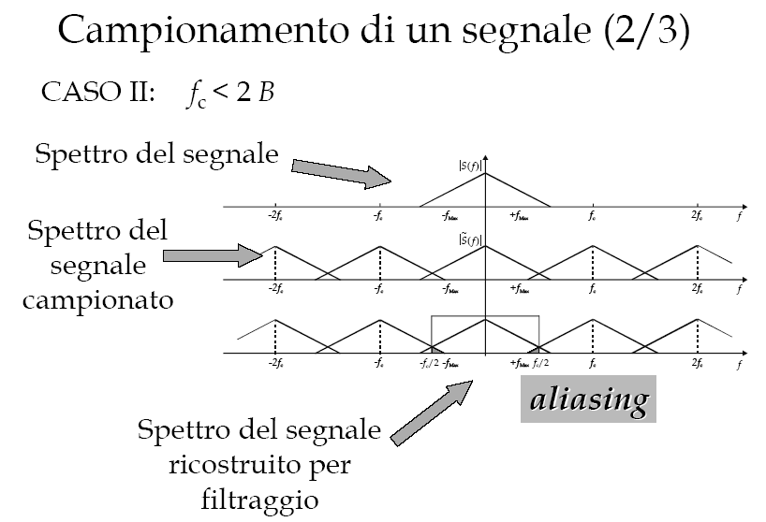
Campionamento di un segnale (3/3)
campionamento errato (sottocampionamento)
-f_{Max} +f_{Max}
-f_{Max} +f_{Max}

Slide 10
Quantizzazione in ampiezza
La quantizzazione in ampiezza avviene suddividendo la dinamica D di misura (intervallo di valori di tensione analogica misurabili in ingresso) in N sottointervalli (→livelli) di larghezza costante ΔV=D/N (risoluzione)
ΔV=D/N
D
1 2 3 4 … i … N-2 N-1 N livelli
1 2 3 … i … N-2 N-1 soglie
valore
numerico
0 1 2 3 … i-1 … N-3 N-2 N-1
attenzione a non confondere soglie/intervalli/livelli/passo di quantizzazione…
A tutte le tensioni analogiche che cadono nell’intervallo i-esimo si associa un unico valore numerico: l’intero i-1 (da 0 a N-1 o altri valori numerici) che identifica l’intervallo in questione

Slide 11
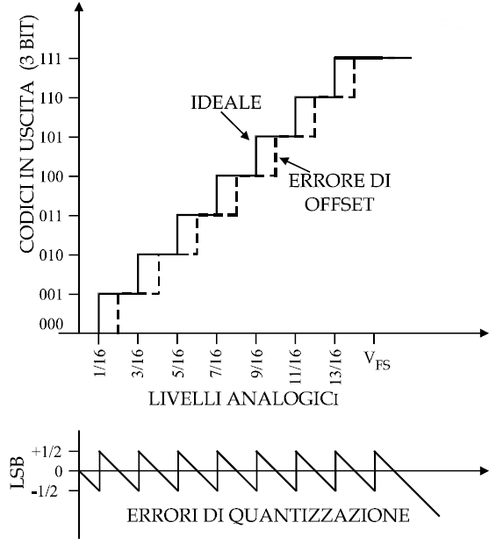
Errori nei convertitori: quantizzazione
quantizzazione per arrotondamento
CAR. IDEALE
quantizzazione semplice
Caratteristica a passi uniformi e senza “traslazione di ½ bit”
ΔV=(1/8)V_{FS}
quantizzazione per troncamento
ERRORE = V_{MISURATO}-V_{VERO} = V_{QUANTIZZATO}-V_{ANALOGICO}
CON QUANTIZZAZIONE IDEALE

Slide 12
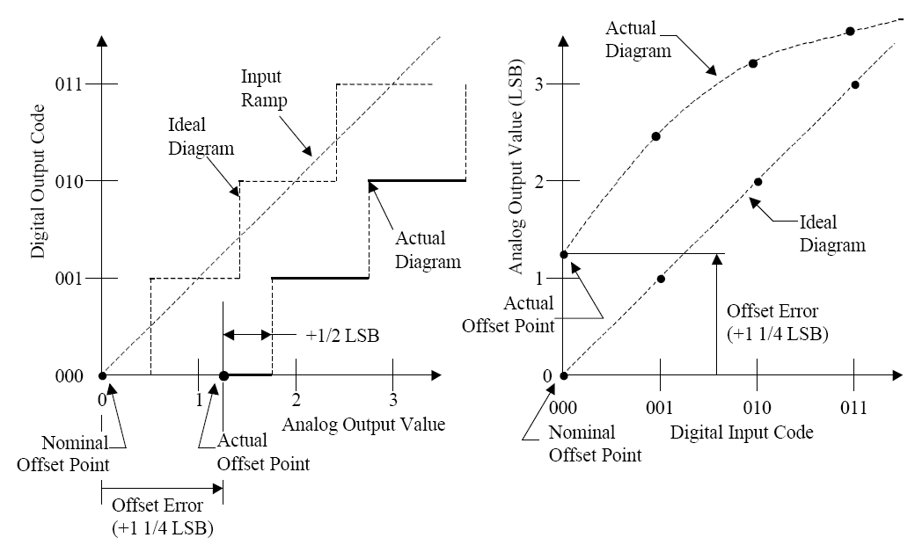
Errori nei conv. A/D e D/A: offset
Input
(ΔV units)
ADC DAC

Slide 13
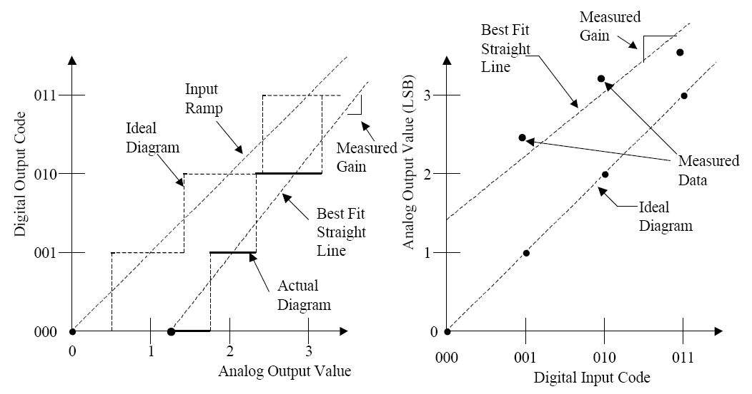
Errori nei convertitori: gain
Input
(ΔV units)
ADC DAC

Slide 14
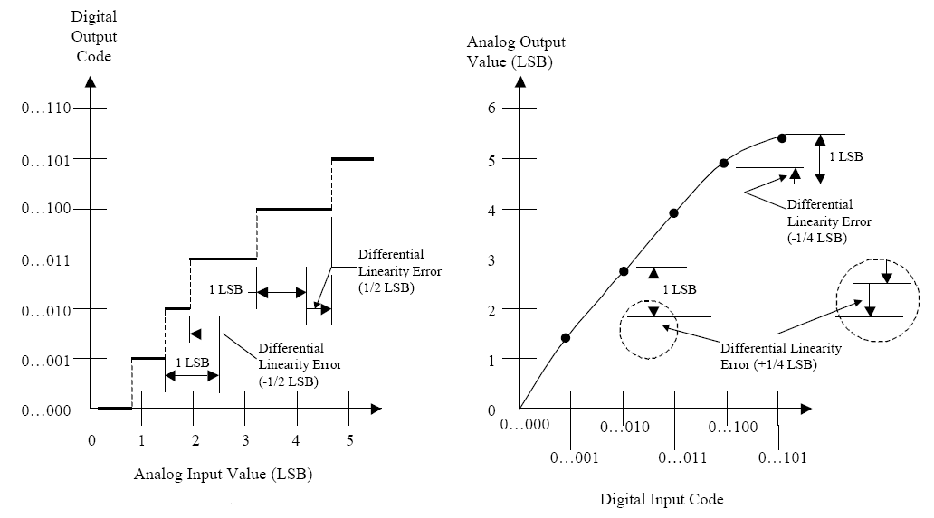
Errori nei convertitori: DNL
Differential Non-Linearity (non-linearità differenziale)
ADC DAC

Slide 15
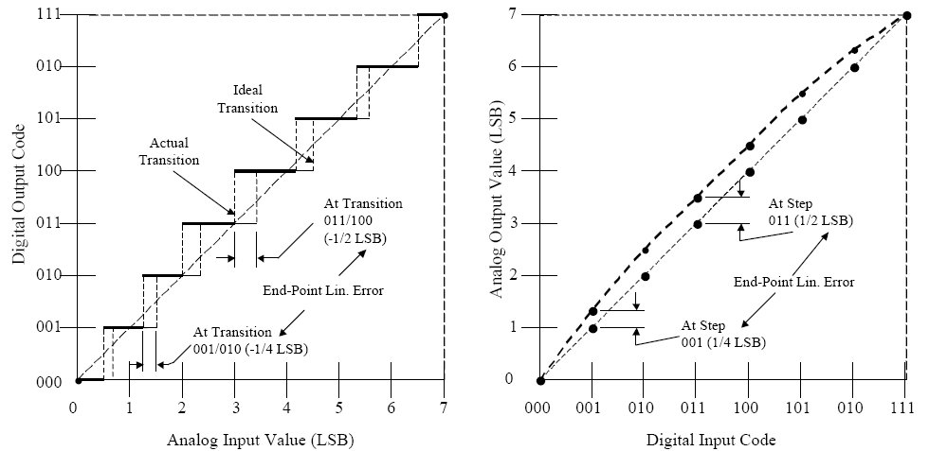
Errori nei convertitori: INL
Integral Non-Linearity (non-linearità integrale)
ADC DAC

Slide 16
Convertitore D/A
n bit
IN
OUT
1 filo
convertitore
D/A
linea
analogica
linee
digitali
la tensione v_{out} è quantizzata
N =2^{n}
livelli

Slide 17
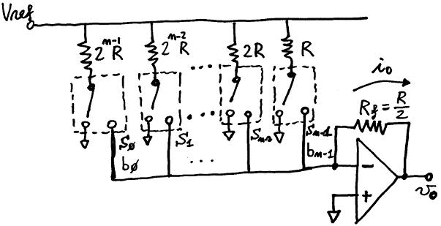
Convertitore D/A a rete di R (1/4)
Da un’unica tensione di riferimento costante (V_{ref}) si prelevano n correnti pesate attraverso n interruttori (switch) S₀, S₁, … S_{n-1} n = num. di bit
b_{n-2}
b_{n}
b₀
b₁
Su ciascuno switch S_{i} è posta una resistenza r_{i}=2^{(n-1)-i}R

Slide 18
Convertitore D/A a rete di R (2/4)
Gli switch s_{i} sono comandati dalle cifre binarie b_{i} del numero da convertire in tensione, con pesi t.c.
b₀ = LSB Least Significant Bit (i_{MIN} e R_{MAX})
b_{n-1} = MSB Most Significant Bit (i_{MAX} e R_{MIN})
L’operazionale serve da sommatore delle correnti pesate che passano attraverso gli switch e converte la corrente risultante i_{o}, attraverso la resistenza di feedback R_{f}, in un’uscita di tensione v_{o}

Slide 19
Convertitore D/A a rete di R (3/4)
n bit
I_{min}
Le correnti pesate sono
con i = 0, 1, … , n-1 (come i bit della parola numerica)
La corrente complessivamente passante dagli switch chiusi (S_{i} è chiuso ⎯ posizione dx ⎯ quando b_{i}=1) è

Slide 20
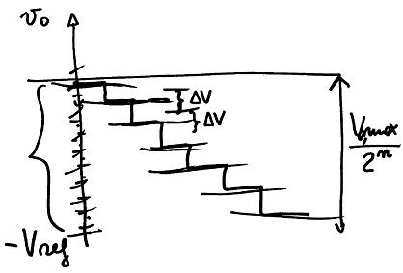
Convertitore D/A a rete di R (4/4)
La tensione generata in uscita è
scegliendo R_{f}=R/2
con k numero intero, compreso tra 0 e 2^{n}-1
L’accuratezza del DAC dipende da V_{ref}, dalle r_{i} , e dalla qualità degli switch
I valori di tensione analogica v_{o} in uscita, discreti e generati da valori digitali a n bit, avranno
incertezza
ΔV = v_{o,max} / 2^{n} = -V_{ref} / 2^{n}

Slide 21
Voltmetri digitali (DVM) e DMM
TIPI D'IMPIEGO: misure (V…, I,R,T,C,...) e acq. dati
MULTIMETRO
CARATTERISTICHE:
numero di campi di misura (portata,range-dinamica),
numero di cifre decimali (m), numero di bit (n),
numero di livelli (N)
→ RISOLUZIONE, ACCURATEZZA,
VELOCITA’ DI LETTURA
reiezione (insensibilità) al rumore di modo differenziale
DVM e DMM → DISPLAY DIGITALE
memorizzazione del dato/misura

Slide 22
Tipi di voltmetri e Risoluzione
Voltmetri - DIFFERENZIALI
- INTEGRATORI ‘’mediano’’ V_{x}
OP-AMP come COMPARATORE o INTEGRATORE
RISOLUZIONE - dimensionale ΔV (V)
- adimensionale δ (1)
“parti per …”
e.g. 1 x 10⁻⁴
con N=10000
m cifre decimali → N=10^{m}
n bit → N=2^{n}
“cifre” e.g. 5 cifre
val. da 0 a 99999
La ½ cifra
decimale…
m = log₁₀(2^{n})=nlog₁₀(2)≅0.3 n

Slide 23
Prestazioni dei voltmetri
VELOCITA’ × ACCURATEZZA ~ costante
[letture/s] [1/incertezza] (voltmetro)
alta - bassa (flash a 8 bit)
media - media (approx. successive
a 10 – 16 bit)
bassa - alta (integratori
a 16 -26 bit)
GSa/s - ≈ 1/10⁻³ N=256
MSa/s - ≈ 1/10⁻⁵ N≈10 000
Sa/s - ≈1/10⁻⁷ N≈1 000 000

Slide 24
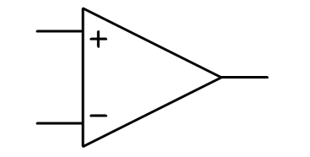
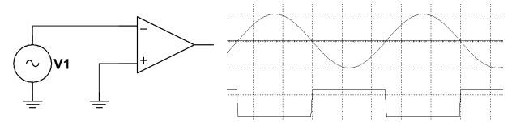
(OP-AMP e) circuito Comparatore
Comparatore di tensione: circuito a 3 terminali: 2 ingressi e 1 uscita
V₊
V_{OUT}
V₋
V_{OUT} = A⋅(V₊ - V₋ )
V₊ > V₋ ⇒ V_{OUT} = V_{HIGH} = ‘’1’’ (liv. uscita ‘’alto’’)
V₊ < V₋ ⇒ V_{OUT} = V_{LOW} = ‘’0’’ (liv. uscita ‘’basso’’)
il circuito comparatore collega il mondo analogico (uno/due ingressi analogici) con quello digitale (una uscita binaria: 0/1)

Slide 25
(OP-AMP e) circuito Integratore
Integratore di tensione: circuito a 2 terminali la cui uscita è proporzionale all’integrale dell’ingresso (entrambi riferiti a massa)
V_{IN}
V_{OUT}
Ad es., una tensione continua viene trasformata in una rampa di tensione, una tensione cosinusoidale in una sinusoidale, etc..

Slide 26
Voltmetri differenziali (1/2)
Effettuano la misura di una tensione incognita V_{x} mediante il confronto “diretto” con una tensione di riferimento V_{r} disponibile internamente allo strumento
V_{r} è una tensione di riferimento variabile e per generarla si ricorre a un riferimento interno fisso: una tensione V₀ di elevata accuratezza e stabilità
L’accuratezza di V₀ e quindi di V_{r} si ripercuote sull’accuratezza dei singoli confronti e infine su quella della misura ("best" V₀ è una pila Josephson)

Slide 27
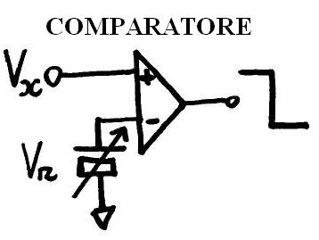
Voltmetri differenziali (2/2)
Schema di principio di un voltmetro differenziale
La ‘’transizione’’ avviene per
quando V_{d} = V₊ - V₋ = 0
V_{r} viene variata su tutta D, da V_{x, MIN} a V_{x, MAX} , e si registra quel particolare valore V_{r}* per cui l’uscita del comparatore commuta di livello
V_{r}* viene quindi inviato al display del voltmetro

Slide 28
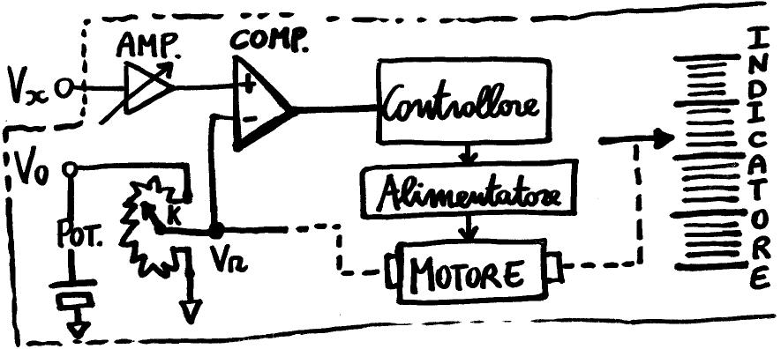
*Voltmetro potenziometrico (1/2)
"Sistema elettromeccanico servo-assistito"
+
−
BATT.
V_{r}=kV₀ e V_{r}*= k*·V₀=V_{x}
La risoluzione di misura dipende dalla risoluzione del divisore potenziometrico (e passo del motore)
Accuratezza: pot., comp., motore, indicatore, ...

Slide 29
*Voltmetro potenziometrico (2/2)
La sensibilità di misura viene aumentata
grazie all’amplificazione in ingresso (AMP)
consentendo di rivelare segnali V_{x} deboli, e piccole
variazioni ΔV_{x} , con una minore dipendenza dal rumore del comparatore (COMP)
Caratteristiche generali:
☹ Risoluzione → bassa (2/3 cifre o 100/1000 liv.)
Velocità → bassa (poche letture/s)
😐 Costo → contenuto (~20 kLit. ≅ 10 €)
☺ Validità didattica!
Voltmetro elettromeccanico ("lento e inaccurato")
⇒ oggi risulta praticamente in disuso

Slide 30
Voltmetro Digitale o Convertitore A/D
n bit o N livelli
range o dinamica
IN
OUT
convertitore
A/D
tensione
analogica
d'ingresso
valore numerico
d'uscita

Slide 31
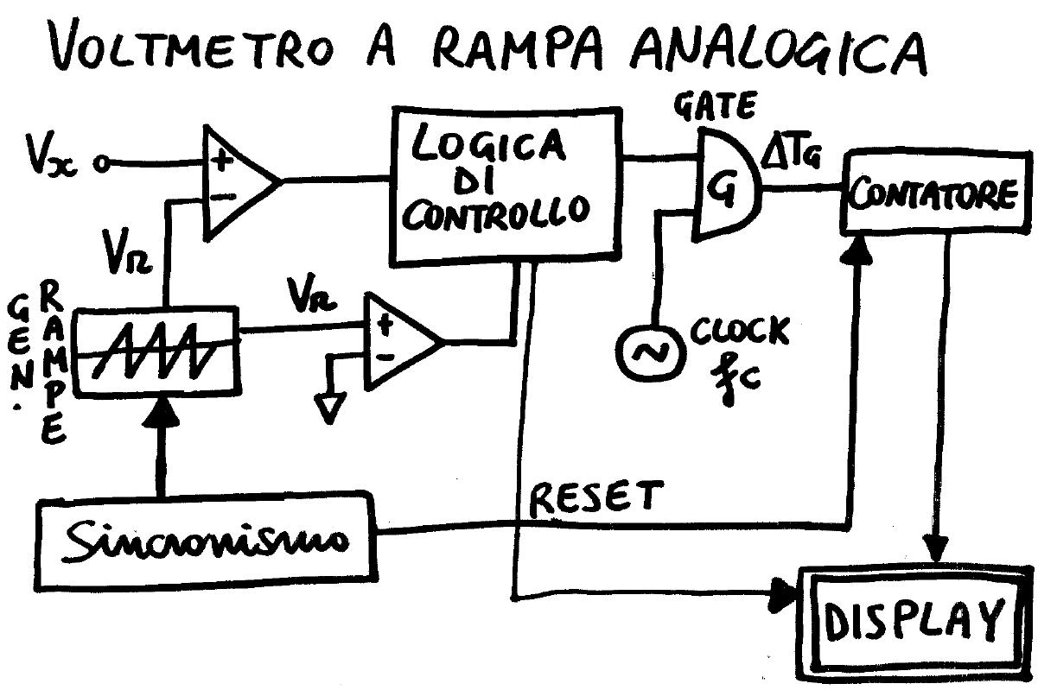
Voltmetro a rampa analogica (1/6)
COMP. DI LIVELLO
CONTATORE DIGITALE
capacità N_{c,max}
COMP. ZERO
E’ una versione a stato solido (molto più veloce e affidabile) del voltmetro potenziometrico.
La risoluzione è di 4 o 5 cifre (10 000 o 100 000 conteggi)

Slide 32
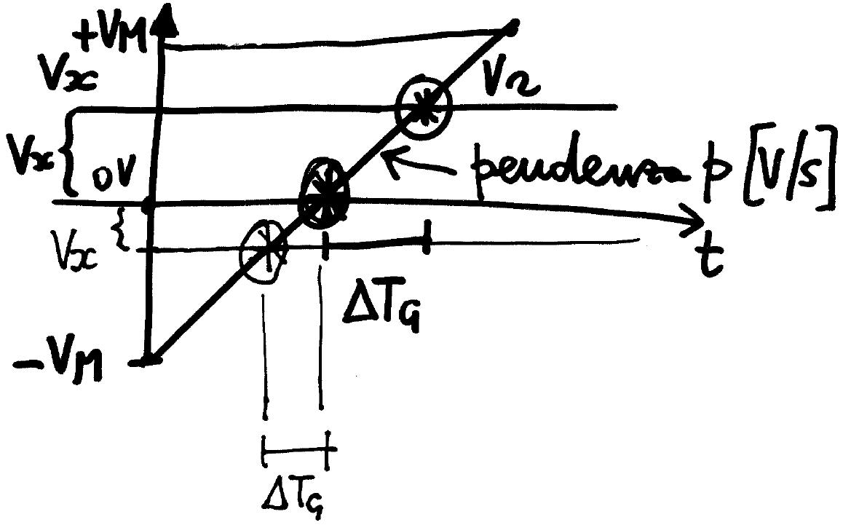
Voltmetro a rampa analogica (2/6)
costante
T_{rampa}

Slide 33
Voltmetro a rampa analogica (3/6)
Opera secondo una conversione tensione/tempo per cui la tensione V_{x} viene misurata contando un numero N_{C} di periodi di clock, T_{C} ,in un intervallo di tempo ΔT_{G} (che è proporzionale al modulo di V_{x})
Il segno di V_{x} si deduce da quale comparatore ( di livello→’’-’’ o di zero→’’+’’ ) scatta prima
ACCURATEZZA: dipende dalla linearità della rampa, dalla stabilità del clock (f_{c}) e dal rumore e derive dei comparatori

Slide 34
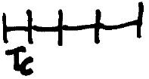
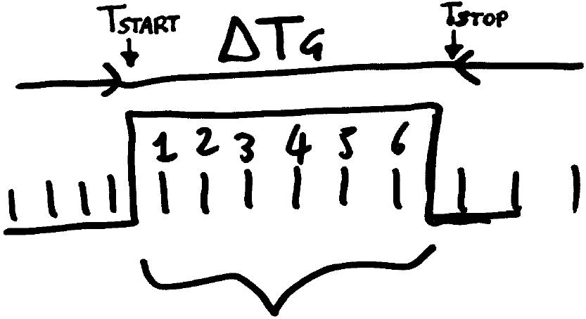
Voltmetro a rampa analogica (4/6)
Errore di quantizz. = [0,1] conteggio
Incertezza = 1 conteggio /
Misura per
conteggio
Molte volte –nelle tecniche per conteggio- l’errore può essere solo positivo (approx. per eccesso), o solo negativo (approx. per difetto), risultando ad es. limitato nell’intervallo [0, T_{c}]
Altre volte, come qui, l’errore di quantizzazione si ha sia su T_{START} che su T_{STOP} (INC cresce di )
ΔT_{G} = NT_{c} -e₁ +e₂
e₂
σ ²(ΔT_{G}) = σ ²(e₁) + σ ²(e₂)
e₁
u(ΔT_{G})=σ (ΔT_{G})= (T_{c}/ )

Slide 35
Voltmetro a rampa analogica (5/6)
La rampa analogica varia linearmente da –V_{M} a +V_{M} con periodo
Il tempo di misura è T_{mis}=T_{rampa} (≈ms) (velocità o frequenza di lettura pari a f_{rampa} (≈kHz)
tot. livelli sia pos.che neg.
Per una lettura con risoluzione
capacità del contatore
dove N_{c,max}=N/2 è il massimo numero di conteggi del contatore (su dinamica unipolare), deve essere
f_{c} = N × f_{rampa} = 2N_{c,max} × f_{rampa} ⇒
come ricavabile da NT_{c}=T_{rampa} o meglio da (N/2)T_{c}=T_{rampa}/2

Slide 36
Voltmetro a rampa analogica (6/6)
RISOL.
liv.=N=2N_{c,max}
CIFRE DECIMALI
BIT
La risoluzione migliora al crescere del rapporto f_{c} / f_{rampa}
Conviene lavorare con f_{c} alta, ma per una f_{c} elevata occorre un contatore a “molte cifre” e “veloce”. Altri parametri:
dinamica
con p pendenza della rampa analogica: (V/s)
tempo misura

Slide 37
Misura di ΔT per conteggio
La misura di un intervallo di tempo ΔT è fatta con un contatore elettronico, che ‘’conta’’ la distanza temporale tra l’inizio t_{START} e la fine t_{STOP} dell’intervallo, come multiplo intero N_{C} di durate elementari T_{C} (periodo del Clock)
ΔT
T_{C}
clock con frequenza f_{C}=1/T_{C}
t_{start}
t_{stop}
t_{START}
T_{C}
t_{STOP}
t
t
ΔT = t_{STOP} – t_{START} ≅ N_{C}T_{C}
Non sempre un t analogico cade esattamente su una transizione del clock: si ha una risoluzione finita T_{C} a cui corrisponde una incertezza di quantizzazione u_{q}(t) = T_{C} /

Slide 38
Incertezza nel conteggio di ΔT
Con una incertezza u(t)=u_{q}(t) sia su t_{START} che su t_{STOP}
l’incertezza complessiva su ΔT = T_{STOP} - T_{START} è
u(ΔT) = [u²(t_{STOP})+u²(t_{START})]^{1/2} = u_{q}(t) = T_{C}/
Se si fa partire il periodo T_{C} del clock sincrono con t_{START} , avremo u(t_{START})=0 e dunque u(ΔT) = u(t_{STOP}) = T_{C}/
In generale, scegliendo il periodo di clock T_{C} abbastanza breve, l’incertezza di misura dipenderà da altri fattori (molto più significativi della “piccola quantizzazione”): l’incertezza potrà dipendere da altri tipi di rumore, ad es. rumore di ampiezza, sempre presenti nel circuito di misura (circuito comparatore che determina gli istanti t_{START} e t_{STOP})
Potendo mediare su più ripetizioni della misura di ΔT, riusciamo a migliorare l’accuratezza (ma ‘’minore banda’’)

Slide 39
Voltmetro - convertitore Flash (1/4)
E’ il più veloce convertitore A/D con T_{mis} ≈ 1 T_{c} raggiunge frequenze di conversione fino a 50 GSa/s
La complessità circuitale (e dunque il costo) cresce esponenzialmente con il numero di bit (come 2^{n}) e quindi si lavora a bassa risoluzione:
solitamente n ~ 8 bit
esistono versioni anche a 10 e 12 bit
A così elevate velocità di campionamento (alta banda di segnale e rumore) occorre tenere presente il numero di bit equivalenti… ⇒ non è opportuno salire con il numero di bit

Slide 40
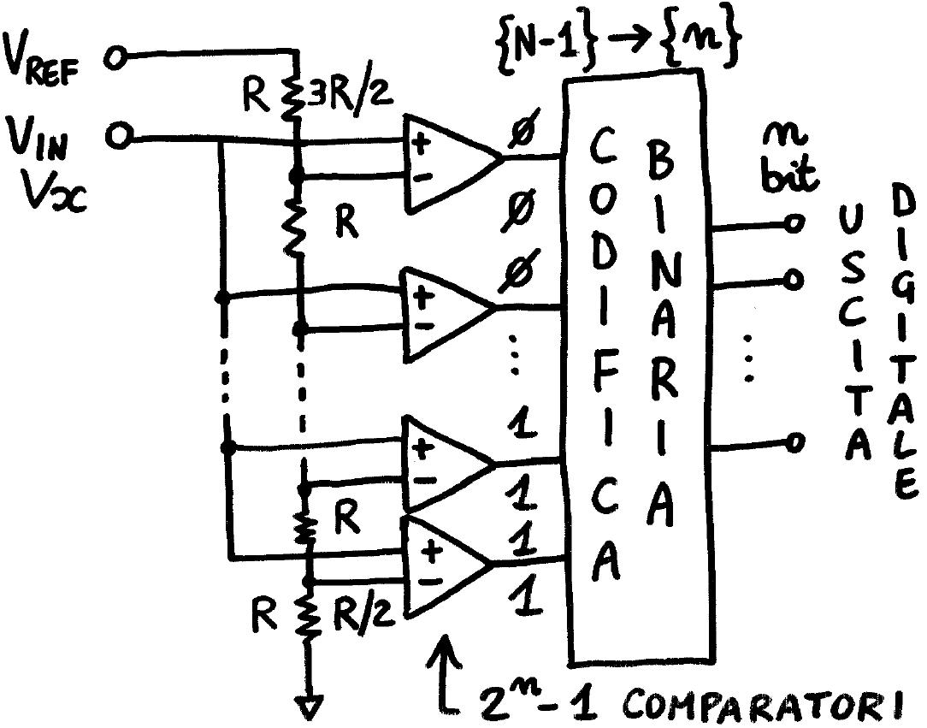
Voltmetro - convertitore Flash (2/4)
N=2^{n} Resistori
N-1
soglie
I
dinamica tra V_{REF} e MASSA → unipolare!

Slide 41
Voltmetro - convertitore Flash (3/4)
ΔV
N resistori tutti uguali
troncamento
arrotondamento
ΔV
i = 1, … N - 1
N - 1 soglie
Primo e ultimo resistore diversi
come nel caso precedente
N - 1 soglie
“centrate”
Con la rete di resistori a 3/2 R e R/2 la soglia del 1° livello viene dimezzata in ampiezza il che è utile per non avere offset nella caratteristica di conversione e per convertire segnali bipolari
1° ed N° livello sono disuniformi dagli altri

Slide 42
Voltmetro - convertitore Flash (4/4)
E’ il convertitore A/D utilizzato negli oscilloscopi digitali dove la risoluzione modesta non è un fattore limitante mentre la velocità è essenziale
La dinamica di misura viene suddivisa in N = 2^{n} livelli equispaziati (ΔV = V_{max} / 2^{n}) utilizzando N – 1 = 2^{n} – 1 soglie (e comparatori) confrontate in parallelo
Tipicamente si lavora con N=256 livelli (n=8 bit) e dunque la risoluzione relativa è δ =1/256 ≅ 4⋅10⁻³ (la ris. ass. dipende dalla dinamica adottata)
È usato per misure su segnali molto veloci (TLC, Fisica, ...) ma ottenendo accuratezza limitata
https://www.fujitsu.com/cn/en/Images/56G_ADC_FactSheet-en.pdf 56GSa/s 8-bit Analog-to-Digital Converter

Slide 43
Esercizio (convertitore Flash)
Oscilloscopio digitale a larga banda
Dinamica D = ± 10 V n = 8 bit f_{sample} = 1 GSa/s
mV
f_{x,max} = ?
f_{x, max} = f_{sample} / 2 = 500 MHz
Oltre alla quantizzazione ci sarà anche un rumore elettronico et al. (v. bit equivalenti) e u_{tot}(V) sarà maggiore della sola u_{q}(V)
http://www.intersil.com/content/intersil/en/tools/software-drivers/noise-estimating-calculators.html

Slide 44
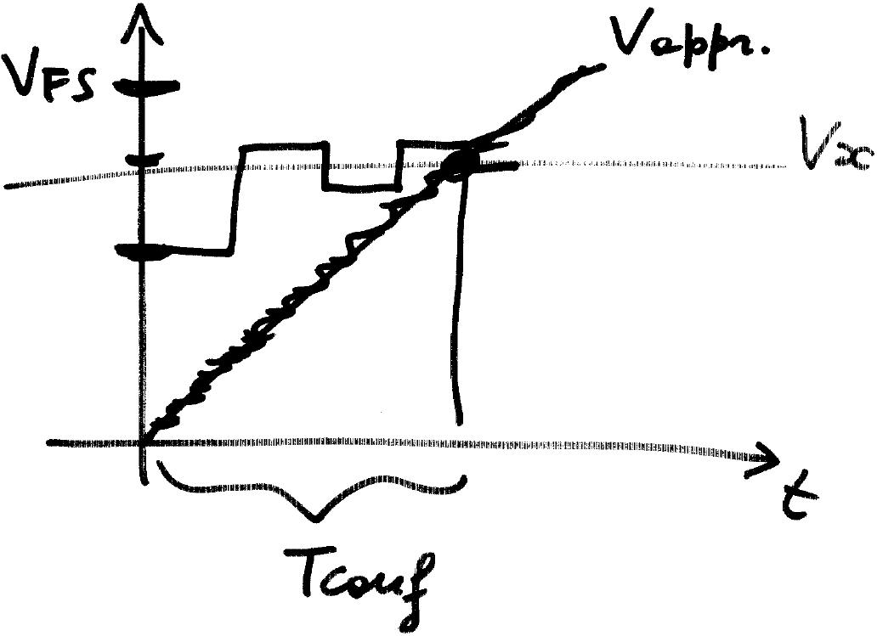
Voltmetro ad approssimazioni successive (1/6)
metodo delle bisezioni
rampa digitale ”continua“ o a piccoli gradini
Con soli n confronti si ottiene una risoluzione δ = 1/N = 1/2^{n}

Slide 45
Voltmetro ad approssimazioni successive (2/6)
Convertitore D/A a n bit ( ≡ ”potenziometro” o gen. rampe”)
Comparatore e Logica di controllo (confronti)
Clock (temporizzazione del sistema)
SAR Successive Approximation Register (valori in prova)
Con un metodo di BISEZIONE si “provano” tutti
i bit (valore =1) a partire dal più significativo (MSB)
fino al bit meno significativo (LSB)
Ad ogni confronto con V_{x} si decide se mantenere
il bit a “1” o riportarlo a “0”
Uscita DAC:

Slide 46
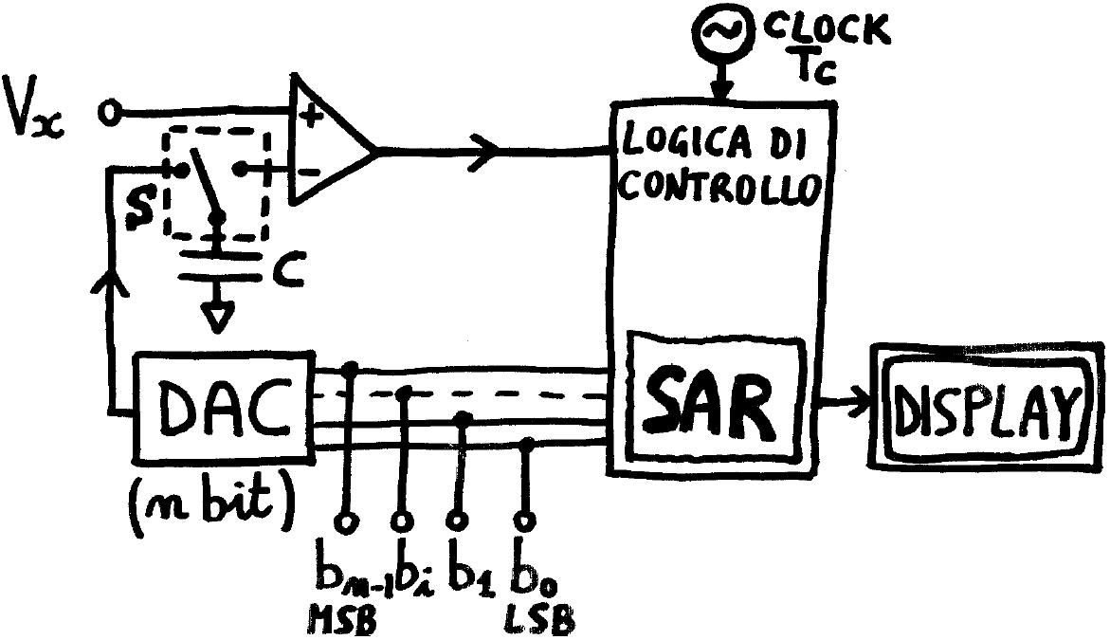
Voltmetro ad approssimazioni successive (3/6)
Approccio digitale al metodo potenziometrico
cicli di confronto

Slide 47
Voltmetro ad approssimazioni successive (4/6)
La cifra meno significativa ha un PESO
ΔV = V_{FS} / 2^{n} ( N = 2^{n} )
La cifra più significativa vale V_{FS} / 2
Si eseguono “solo” n = log₂ N confronti ciascuno di durata mT_{c} con m tipicam. compreso tra 2 e 5
Il tempo di misura è prefissato, indip. da V_{x}, e vale T_{mis} = n T_{confr.} = n (mT_{c})

Slide 48
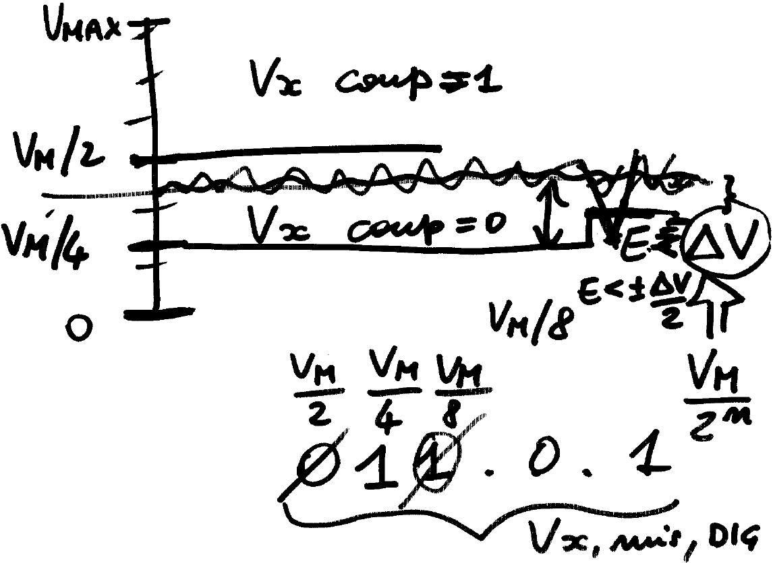
Voltmetro ad approssimazioni successive (5/6)
caso
ideale
Il rumore differenziale può portare “istantaneamente” a errate decisioni sul singolo confronto e dunque a un errore di misura

Slide 49
Voltmetro ad approssimazioni successive (6/6)
Risoluzione effettiva (da 3 a 5 “cifre effettive”)
dipende dal rumore presente agli stadi di
ingresso del comparatore (non è sempre V_{FS} / 2^{n}...)
Accuratezza: dipende dal riferimento interno,
dalla qualità del DAC e dal rumore del comparatore
STATO DELL’ARTE (ADC veloci ad appr. succ.):
N=4 096 N=65 536 N=262 144
n [bit] 12 16 18 (5½ cifre)
T_{mis} [ns] 50 100 500
f_{mis} [MSa/s] 20 10 (AD7626) 2 (AD7641)

Slide 50
Prestazioni DVM ad approx. succ.
Questi voltmetri possono essere anche piuttosto veloci mantenendo una buona risoluzione
(e.g. nelle DAQ di LabGolgi, T_{mis} = 5 μs, ovvero f_{sample} = 200 kSa/s con n = 12-16 bit)
Filtro passa-basso in ingresso per limitare le “errate decisioni” dovute al rumore elettronico presente in ingresso → si riduce anche la velocità di conversione

Slide 51
Esercizio sul voltmetro ad approssimazioni successive
Dinamica 0 - 2 V n = 7 bit
f_{c} = 1 MHz T_{confronto} = 2 T_{c}
Ricavare il tempo di misura T_{mis} , il valore misurato V_{mis} e il suo errore percentuale rispetto a una tensione sotto misura di valore V_{x} = 1205 mV

Slide 52
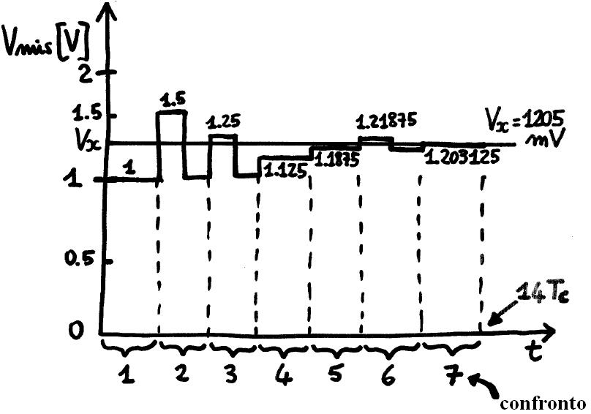
Soluzione (1/2)
b₆ b₅ b₄ b₃ b₂ b₁ b₀

Slide 53
Soluzione (2/2)
ΔV = D / 2^{n} = (2 V)/(128) = 15.625 mV N_{mis} = V_{x} / ΔV ≅ 77.12 ⇒ Int{N_{mis}} = 77 V_{mis} = Int{N_{mis}} ⋅ ΔV = 1.203 125 V
Con soli 7 bit si ha una risoluzione
Naturalmente ⎜V_{x}-V_{mis} ⎜< ΔV (1.875 mV<15.6 mV)

Slide 54
Voltmetri a integrazione
Il valore di misura dipende dal segnale (tensione) in ingresso secondo una relazione integrale:
Calcoliamo la reiezione al disturbo in uno strumento a integrazione:
segnale + disturbo

Slide 55
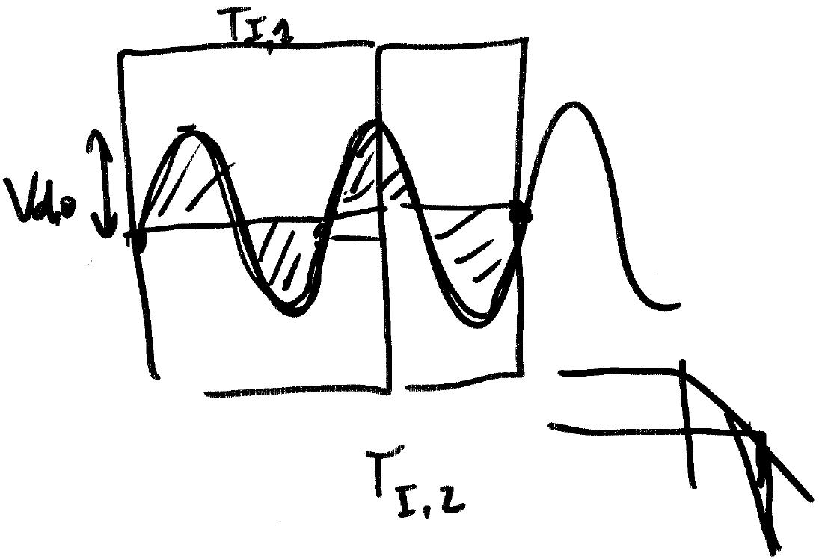
Esempio di reiezione al disturbo
Se è nota la frequenza del disturbo, può essere utile scegliere un T_{I} opportuno In generale per "T_{I} lungo" la reiezione al disturbo migliora

Slide 56
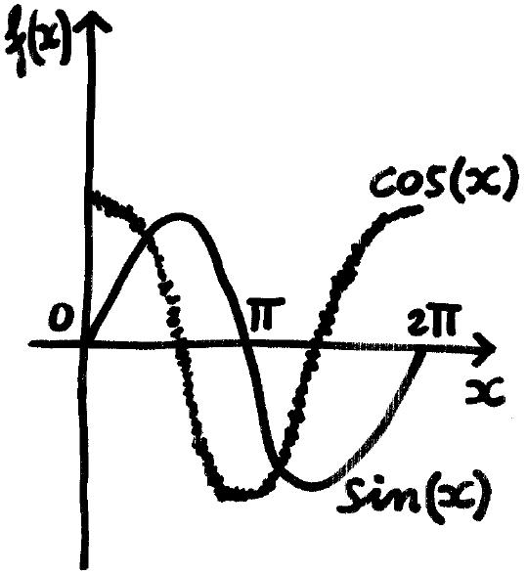
[richiami] Funzioni trigonometriche
cos(x)=sin(x+π/2)
sin(x)=cos(x-π/2)

Slide 57
[richiami] Formula di Eulero
}
→

Slide 58
[richiami] Somme di seni e coseni
[ ‘sin’ e ‘cos’ di angoli somma e differenza ]
[ ‘’somme→prodotti’’:prostaferesi e ‘’somme←prodotti’’:Werner]
somma e differenza ← prodotto modulazione

Slide 59
Integrazione (caso particolare)
Il disturbo misurato all’uscita dello strumento vale:
Immaginiamo che all’ingresso sia presente un disturbo sinusoidale del tipo:
In uscita si avrà:
con x_{p}=π2f_{d}T_{I}
( )
il disturbo misurato decresce come sinc(x_{p}) al crescere di x_{p}≈2f_{d}T_{I}

Slide 60
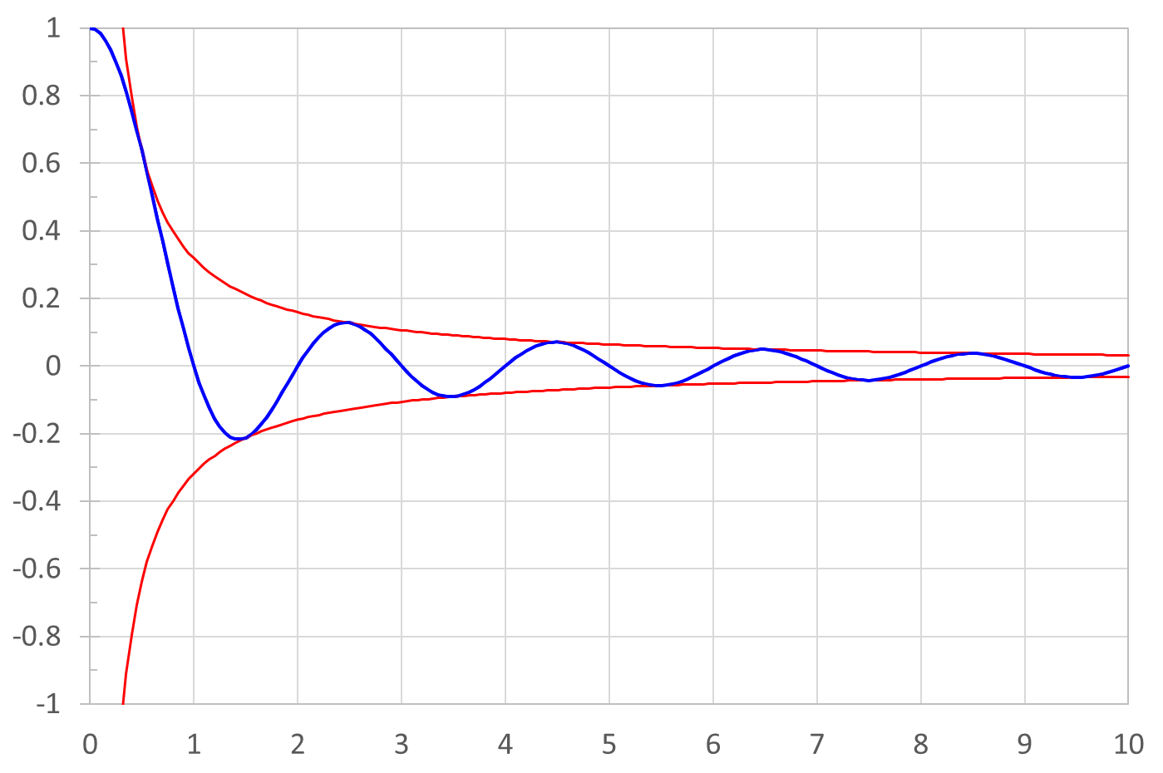
Integrazione (andamento sinc x_{p})
1/x_{p}
sinc(x_{p} /π)
T_{I} =T_{d}/2
2f_{d}T_{I}

Slide 61
Integrazione (caso generale) (1/2)
Disturbo “sinusoidale qualsiasi” (con fase ϕ arbitraria) su un intervallo di integrazione sempre T_{I} ma centrato su “t₀ qualsiasi”
Per brevità indicheremo T=T_{I} e f=f_{d} ma non necessariamente è T=1/f

Slide 62
Integrazione (caso generale) (2/2)
ricordando
massimizzabile
con +1 (worst case)
il particolare valore di reiezione dipende anche da t₀ e ϕ
dove x = πf T e F(t₀,ϕ)=sin(2πft₀+ ϕ) con -1 ≤ F(t₀,ϕ) ≤ +1
fattore moltiplicativo, a seconda di t₀ e ϕ, limitato tra ±1

Slide 63
Integrazione (dist.misurato/dist.)
V_{d,m}
V_{d,0}
1/(πfT)
sin(πfT)/(πfT)
T_{I} =T_{d}
fT

Slide 64
*Integrazione (generale vs particolare)
Se nel caso generale scegliamo t₀ = T/2 e φ = π/2
allora GENERALE → PARTICOLARE
essendo
In ogni caso, potendo lavorare con T_{I}=T=1/f =1/f_{d} o anche con T_{I}=m(1/f_{d} )=mT_{d} , con m intero, si ottiene, idealmente, una completa eliminazione del disturbo essendo V_{d,m}(T_{I}=m⋅1/f )≡0
Naturalmente, questo è possibile solo a patto di conoscere bene il valore della frequenza f del disturbo

Slide 65
Integrazione (disturbo min e max)
x = πf T
F(t₀,ϕ)=sin(2πft₀+ϕ)
Mentre sin(x)/x dipende dal prodotto ( f T ), variare t₀ e φ vuole dire scegliere una diversa fase per l’onda sinusoidale di disturbo e dunque un particolare valore ∈[-1,+1] per la funzione F(t₀, φ)
Scegliendo una fase opportuna per il disturbo (o meglio per la finestra di integrazione) si può sempre ottenere F(t₀,ϕ)=sin(2πft₀+ϕ)=0 e dunque il valore “minimo” per il disturbo integrato che è V_{d,m,min}=0. Invece, senza alcun controllo sulla fase/finestra, nel caso peggiore, ossia per F(t₀,ϕ)=sin(2πft0+ϕ)=±1, il disturbo residuo "massimo" è
Attenuazione A ≥ πfT sul disturbo V_{d,0}: A >> 1 se T >> 1/f o f >>1/T

Slide 66
Integrazione (disturbo efficace)
x = πf T
F(t₀,ϕ)=sin(2πft₀+ϕ)
Mentre sin(x)/x dipende dal prodotto (f T), i parametri t₀ e φ possono essere considerati come variabili casuali
Per φ variabile casuale con φ ∈ [-π, π]
μ_{F}=<F> = 0
σ_{F}²=<F²> = ½ →
Anche per "t₀ casuale" si ricava u(F)=1/
Lavorando a f e T fissati, e facendo variare arbitrariamente φ e/o t₀, si ottiene per il disturbo integrato un “valore efficace”

Slide 67
Integrazione (trasmissione e reiezione)
La trasmissione (t) e la reiezione (r) del disturbo, in ampiezza, saranno ‘’al più’’ o ‘’almeno’’:
x = πf T= πf_{d} T_{I}
La reiezione cresce (tendenzialmente) al crescere di x e dunque di f_{d} e T_{I} e inoltre r → ∞ se f_{d} ⋅T_{I} = m

Slide 68
Integrazione (reiezione in potenza)
La trasmissione in potenza del disturbo è:
La reiezione in potenza al disturbo sarà data da:
vorremmo avere ‘’R molto grande’’
che in scala logaritmica diventa:

Slide 69
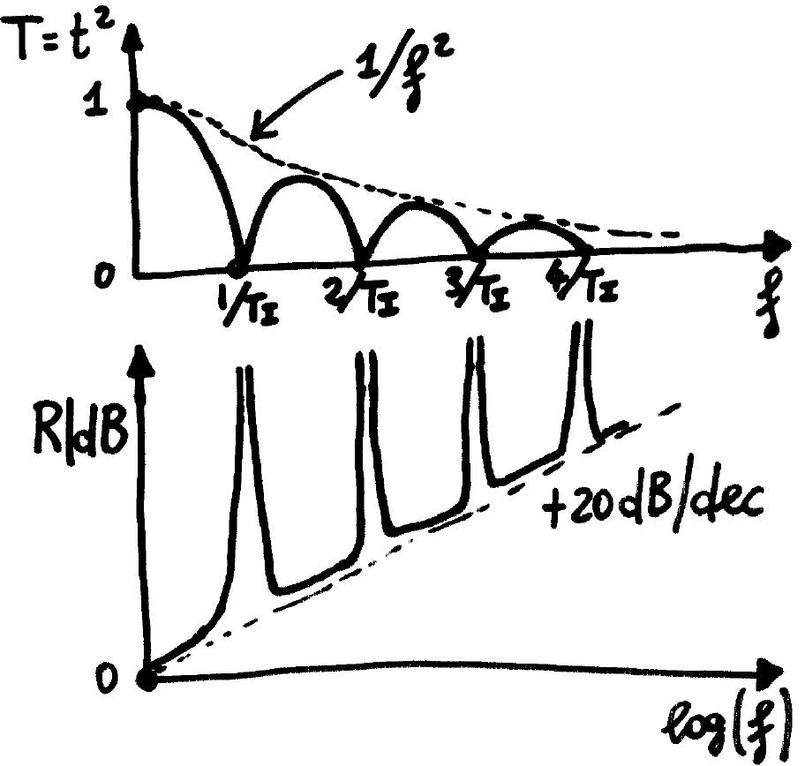
Andamenti di trasmissione e reiezione
x = πf T
QUIZ:
R_{dB}
+
T_{dB}
=
??? dB
attenzione alle scale lin e log e alle differenze
il 2° grafico è "un po’ qualitativo"... perché?
0 dB
Ovviamente per f=f_{d} fissata, i diagrammi restano validi in funzione di T=T_{I} variabile, su un asse X temporale secondo formule

Slide 70
Voltmetro a doppia rampa (1/5)
Conversione tensione-tempo e misura di ΔT_{G}=T_{D(OWN)}
(come nel voltmetro a rampa analogica)
Integratore
Comparatore di zero
2 Fasi Rampe
SWITCH
V_{x}
V_{IN}
V_{OUT} =V_{C}
+
V_{R}
0 V
-
Riferi- mento
LOGICA DI CONTROLLO
GATE
CONTATORE
DISPLAY
∼
CLOCK ( f_{C}, T_{C})

Slide 71
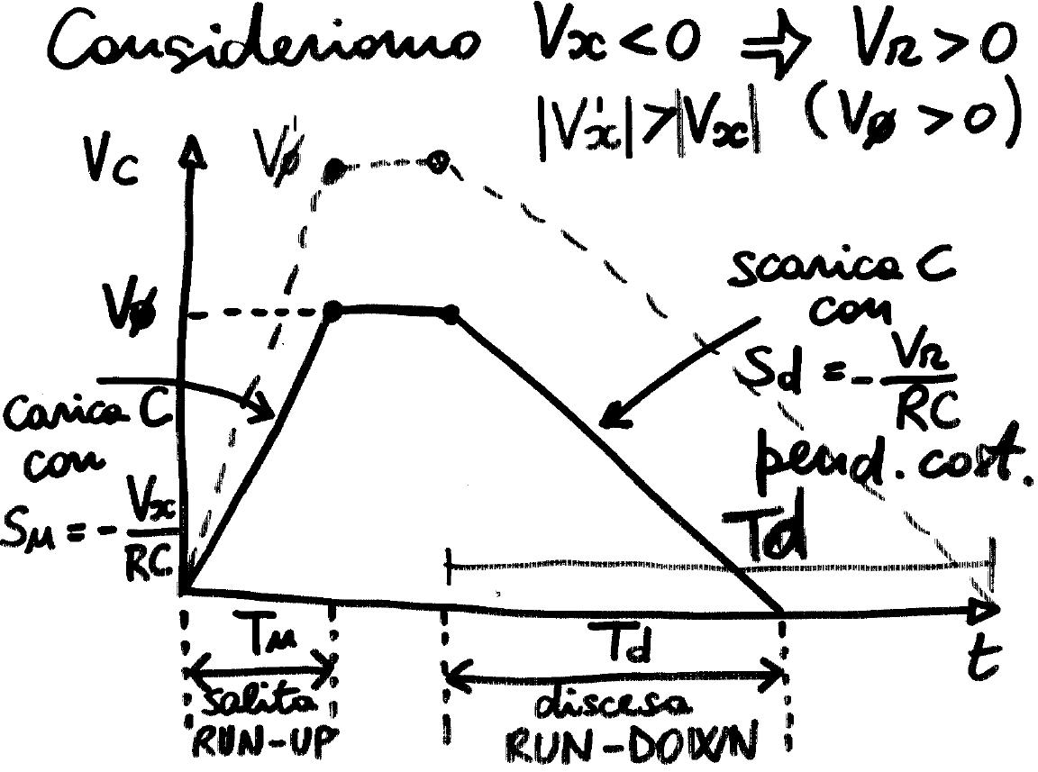
Voltmetro a doppia rampa (2/5)
L’integratore invertente integra con costante γ =1/RC=1/τ (s⁻¹) le tensioni d’ingresso e produce in uscita rampe di tensione con pendenza opposta al segno della tensione costante d’ingresso

Slide 72
Voltmetro a doppia rampa (3/5)
T_{U} = N_{U}T_{C} = cost. è fissato
T_{mis} = T_{U} + T_{D} varia con T_{D} (che varia prop. a V_{x}) → T_{mis,min} dipende da V_{x} (era cost. in rampa analogica, flash e approx. succ.)
è proprio il tempo di integrazione T_{I}
-γV_{x}T_{U} = γV_{R}T_{D}
T_{U} e T_{D} contati con lo stesso clock (T_{C}) T_{U} prefissato ma T_{D} variabile (misura)
sensibilità
misuro V_{x} con il numero di conteggi N_{D}
var.
cost. sensibilità
var.

Slide 73
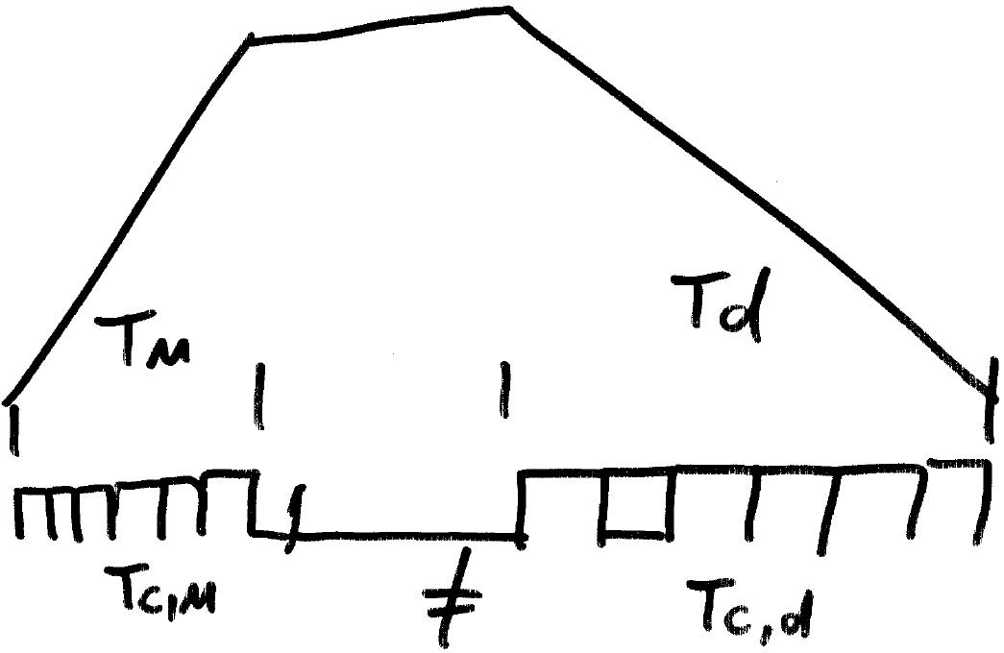
Voltmetro a doppia rampa (4/5)
Misura teoricamente insensibile a valori, e incertezze, di R e C (γ =1/RC) e altri parametri strumentali ( f_{c} e T_{c} )
che pesano allo stesso modo su rampa di salita e di discesa
naturalmente l’INC di V_{R} si trasferisce 1:1 sull’INC di V_{x}
Pb. Instabilità di frequenza del clock in T_{mis} (con T_{mis} ≈ 1 s)

Slide 74
Voltmetro a doppia rampa (5/5)
Come nel caso del voltmetro a rampa analogica, essendo la misura effettuata per conteggio, ci sarà sempre un errore e un’incertezza di quantizzazione
Incertezza = 1 conteggio / (σ_{PDF-unif.})
L’INC di quantizzazione si può vedere sulla misura di T_{D} con risoluzione ΔT_{D}=T_{C} o anche sulla misura di N_{D}, con risoluzione ΔN_{D}=1
T_{D} e N_{D} sono “troncati”
ΔT_{D}
ΔN_{D}
S_{N→V} = ΔV_{x}/ΔN_{D} e S_{N→V} = V_{x,max}/N_{D,max} = ΔV S_{N→V} =ΔV_{x,min}/ΔN_{D,min} = ΔV/1
Dunque sensibilità, e risol. e INC_{q}, dipendono da: “portata del voltmetro” (V_{x,max}) e “capacità del conteggio” (N_{D,max})
la sensibilità coincide con la risoluzione

Slide 75
Valore limite per l’incertezza
Come visto l’INC di V_{R} si trasferisce 1:1 sull’INC di V_{x}
Da V_{x}= -V_{R} N_{D}/N_{U} ed essendo u_{r}(N_{U})=0 si ottiene
LIMITE ULTIMO DI INC. DELLA MISURA
Per N_{D}>> 1/u_{r}(V_{R}) si ha u_{r}(N_{D})<<u_{r}(V_{R}) ⇒ u_{r}(V_{x}) ≅ u_{r}(V_{R})
Poiché il valore limite per u_{r}(V_{R}) è ≈2×10⁻⁷ si deduce che il migliore DVM può avere ∼6½ cifre (significative!!!): N_{max}≈5×10⁶ (n=log₂N_{max}≈22 bit … equivalenti!!!)

Slide 76
Voltmetro a doppia rampa (esercizio)
Misura di tensione a 16 bit in presenza di disturbo a f_{dis} = 50 Hz
T_{I} = 100 ms con QUARZO a frequenza f_{C} = 1 MHz [[ velocità di lettura f_{mis} = ? ; cifre decimali M_{contatore} = ? ]]
o in genere
qui T_{I}=5T_{dis}=100 ms
⇒ N_{U} = T_{I}/T_{C} = T_{I} f_{C} = 10⁵ (5 cifre di conteggio)
n=16 bit ⇒ N=N_{D,max}=2¹⁶=65 536 livelli (4½ cifre) [misura unipolare] con misura bipolare: 1 bit di segno (+/-) e 15 bit su dinamica pos./neg. N_{D,max}=2¹⁵=32768 liv.
⇒ T_{D,max} = N_{D,max}T_{C}= 65 536 µs ≅ 65 ms
(( ⇒ N_{contatore} ≠ N_{ADC} ))
132.5 ms se bipolare
⇒ T_{mis,max} = T_{I} + T_{D,max} ≅ 165 ms e quindi f_{mis}=1/T_{mis,max} ≅ 6 Hz
M_{contatore} = log₁₀(max{N_{U}, N_{D,max}}) = log₁₀(N_{U}) = 5 cifre
ΔV =20V/65536≅ 0.3 mV u(V) =ΔV/(12)^{1/2}≅ 88 μV u_{r}(V) =u(V)/V_{x}≅ 22×10⁻⁶
Se V_{x}=4 V e D=20 V ⇒ ΔV=? e u_{r}(V)=?
e se D=±20 V ??

Slide 77
Considerazione (sull’integrale)
Senza il disturbo │V_{x} ⋅T_{U} │ - │V_{R} ⋅T_{D}│= 0
Era stato scritto che
il voltmetro confronta, con una “differenza” o con metodo di zero l’integrale di V_{x} (V_{x}⋅T_{U}) con l’integrale di V_{R} (che vale V_{R}⋅T_{D})
In realtà si misura non V_{m} ma un ΔT_{G}=T_{D}=
Ed è vero che il tempo misurato
non si ha però la divisione per T_{I} (non è vero che è ∝ 1/T_{I})
In salita, sia il segnale V_{x} che il disturbo V_{d} vengono integrati per un tempo T_{I} per poi ricavare la misura in maniera proporzionale all'integrale dei due

Slide 78
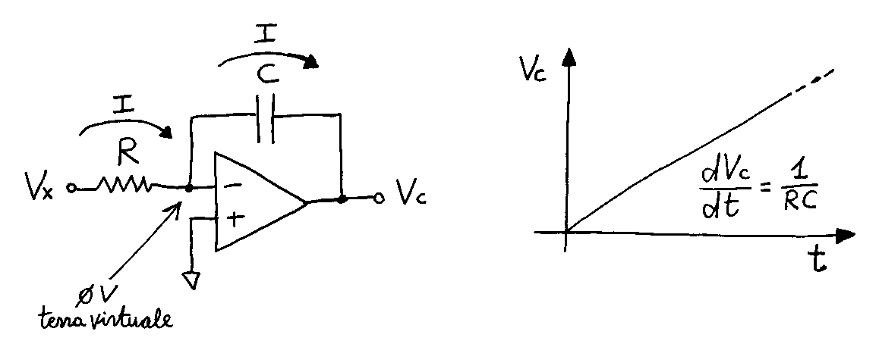
*Circuito integratore con OP-AMP
L’impedenza complessa Z per un generico carico è
Z_{R}=R per un resistore
Z_{C}=1/jωC per un condensatore
Z_{L}=jωL per un induttore
V_{IN}
Z₂
V_{IN}
Z₂
V_{OUT} = -Z₂I = - V_{IN}
(-V_{IN})
Z₂
Z₁
Z₁
Z₁
I=V_{x} /R corrente costante (fissata V_{x}) e dunque il condensatore si carica a corrente costante, con una tensione V_{OUT}=V_{C} che cresce linearmente nel tempo

Slide 79
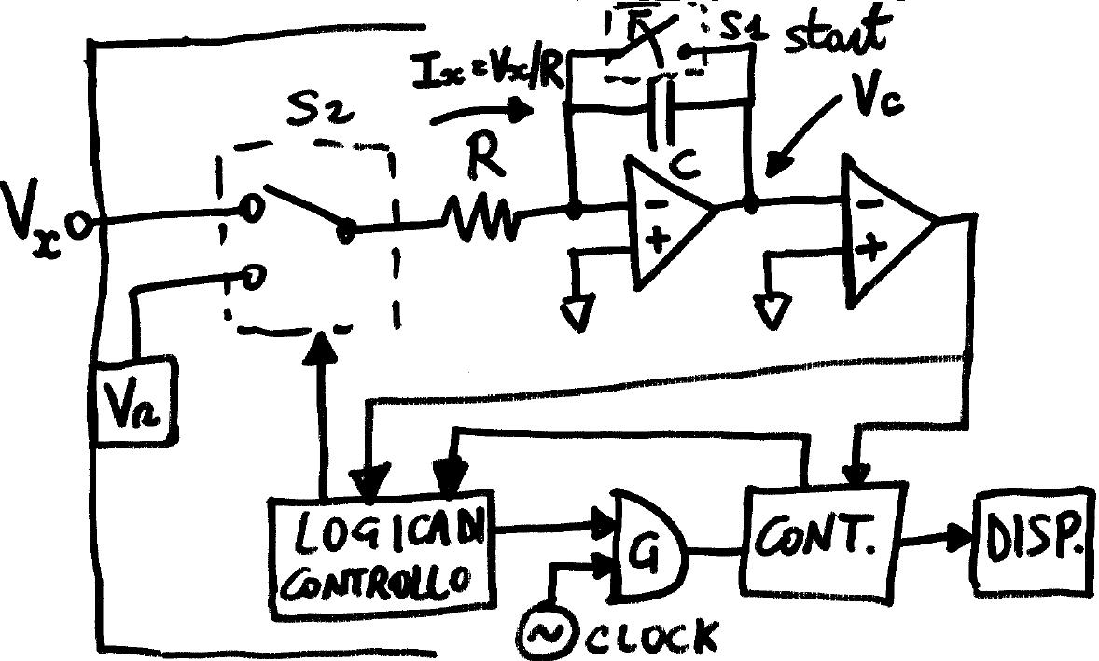
*Voltmetro a doppia rampa con OP-AMP
Conversione tensione-tempo e misura di ΔT_{G}
(come nel voltmetro a rampa analogica)
2 Fasi Rampe

Slide 80
*Analogo meccanico del voltmetro a doppia rampa (misuratore di densità incognita ρ_{x} di un liquido)
POMPA
ρ _{R}
ρ (t)
Μ_{x}=M_{U}
Μ_{R}=M_{D}
Si vuole misurare con precisione la densità (media) ρ_{x}
in presenza di “fluttuazioni” ρ (t) = ρ_{x} + ρ_{d,0} sin (2πf_{d}t+φ)

Slide 81
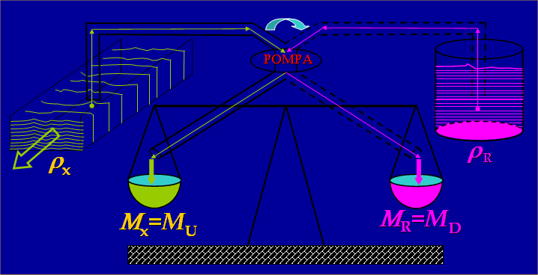
*Analogo meccanico del voltmetro a doppia rampa (misuratore di densità incognita ρ_{x} di un liquido)
ρ _{R} è la densità di massa volumica (kg/dm³) “nota” di un liquido di riferimento: ad esempio ρ _{R} = ρ _{H2O} = 1 kg/dm³
ρ _{x} è la densità incognita di un liquido (o sostanza)
si usa una “pompa volumetrica” che transita uguali quantità (volumi) di liquido (sostanza) nello stesso intervallo di tempo
Flusso costante F = ΔV / ΔT (l/h) o (dm³/h)
M_{U} = ρ_{x} F T_{U} e M_{D} = ρ _{R} F T_{D}
ma M_{U} - M_{D} = 0 (metodo di zero)
(la misura è indipendente sia da F che da T_{C})
se si conta con un clock a frequenza abbastanza alta (o comunque su tempi di discesa lunghi) per cui u_{r}(N_{D}) diviene trascurabile

Slide 82
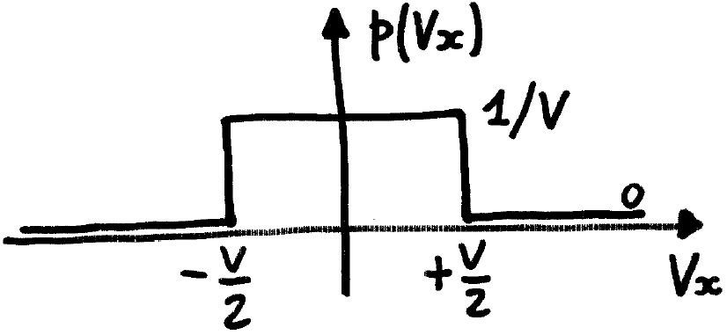
Bit equivalenti (1/7)
segnale s(t) = V_{x} ∈ [-D/2, +D/2]
dinamica del voltmetro
D
D
D
La dinamica di variazione del segnale è D=±D/2
⇒

Slide 83
Bit equivalenti (2/7)
Disponendo di un convertitore/voltmetro che quantizza il segnale s(t) mediante n bit, si avrà un PASSO DI QUANTIZZAZIONE Q = D/2^{n} = ΔV Se D è la dinamica del segnale e anche del voltmetro, si ha una varianza (“incertezza di quantizzazione")
per un quantizzatore ideale
è possibile ricavare n (n° di bit) dal rapporto S/N (Signal/Noise)

Slide 84
Bit equivalenti (3/7)
In un convertitore ideale
caso “ideale”
→
rumore aggiunto
N_{c} = N_{q} + N_{A/D} + N_{ext} > N_{q}
ma in un convertitore reale
convertitore
reale
rumore
esterno

Slide 85
Bit equivalenti (4/7)
Si definisce numero di bit equivalenti
caso reale
→
rumore complessivo del convertitore (quantizzazione + rumore aggiunto)
rumore aggiunto

Slide 86
Bit equivalenti (5/7)
N=σ_{n}² rum. aggiunto
rumore aggiunto
essendo
ci domandiamo se (σ_{n}² /σ_{q}² )=2^{2n} (N/S) sia << 1 o >> 1 ...
Esistono due condizioni limite per
“alto”
“basso”
il numero di bit dipende solo dal rapporto segnale/rumore (S/N) (e non da n originario!!!!!)
Per S/N basso, si perde 1 bit per un calo di S/N di un fattore 4 (-6 dB)

Slide 87
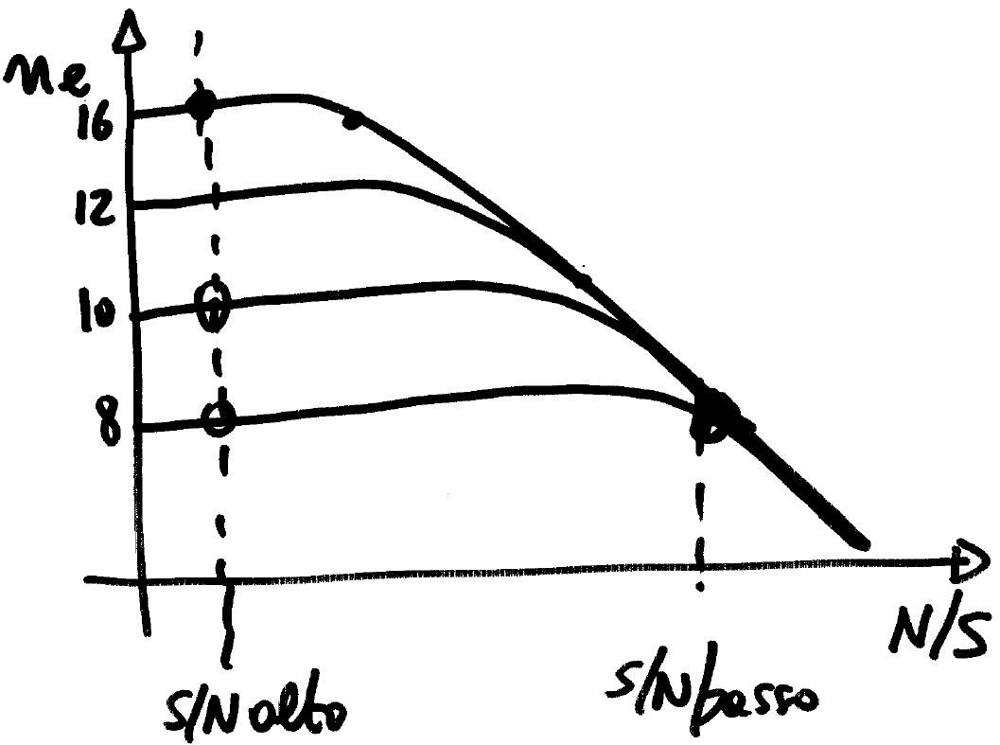
Bit equivalenti (6/7)
Log( )

Slide 88
Bit equivalenti (7/7)
Perdendo un fattore 4 = 6 dB in S/N si perde 1 bit Per ogni fattore 2 = 3 dB, sempre perso in S/N, si perde invece ½ bit...
Se anziché perdere in S/N si guadagna in S/N (S/N aumenta), allora ‘’si guadagnano gli stessi incrementi in bit equivalenti’’ (+½ bit ogni ×2 in S/N)
Esercizio: in zona di S/N "basso", si passa da (S/N)₁ a (S/N)₂ perdendo 30 dB. Come diminuiscono i bit equivalenti?
si ha con
infatti 1000≈2¹⁰=4⁵ e si perde 1 bit ogni fattore 4

Slide 89
Rapporto S/N e bit equivalenti
quando n_{e} è inferiore a n di almeno 3 bit
In generale, dal numero di bit equivalenti n_{e} e noto n del convertitore è possibile ricavare il rapporto S/N (con S=D²/12 e N=N_{AGG(IUNTO)} )
o anche con S’=V_{s} ²_{eff} )

Slide 90
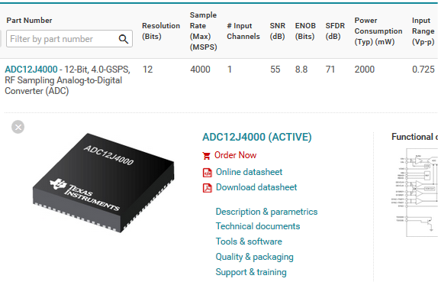
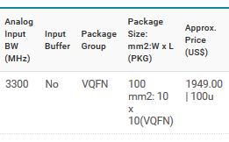
Bit equivalenti (esempi)
9.1
53
Se il rumore aggiunto fosse tutto rumore elettronico d’ingresso, quanto varrebbe il suo valore efficace V_{N,rms}? (con SNR=55 dB →V_{N,rms}=470 μV) Quale sarebbe la densità spettrale di rumore in V/Hz^{1/2}? (3.3 GHz→8 μV/Hz^{1/2})

Slide 91
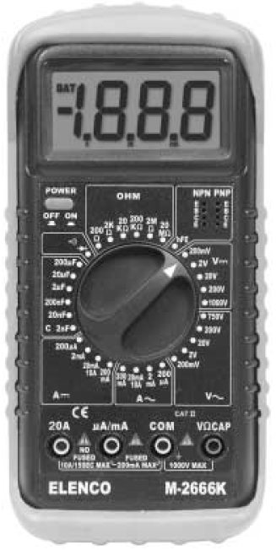
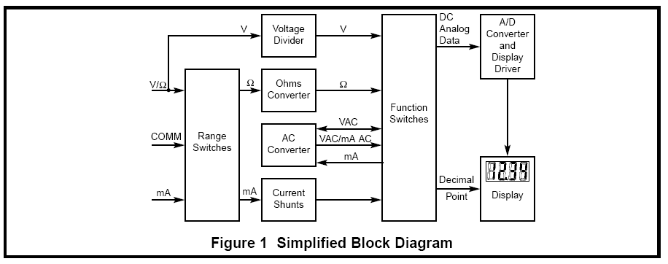
Digital Multi-Meter (DMM)
Strumento di misura per: tensione e corrente (DC e AC) resistenza, capacità, prova-transistor o diodi, temperatura, …

Slide 92
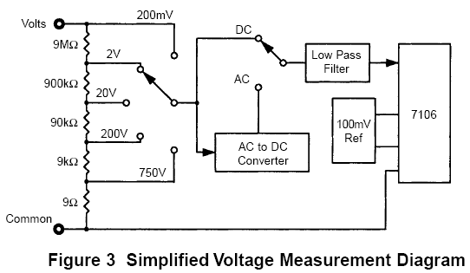
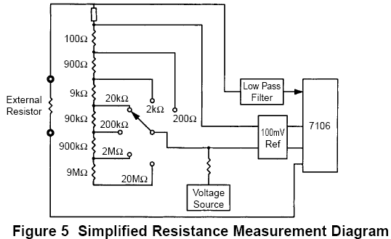
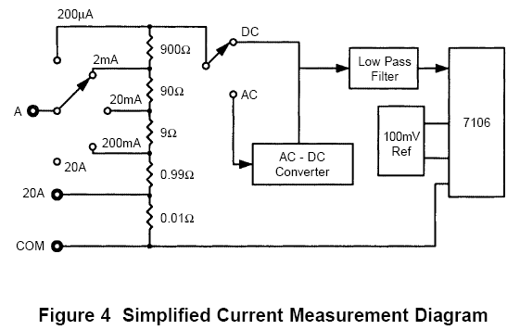
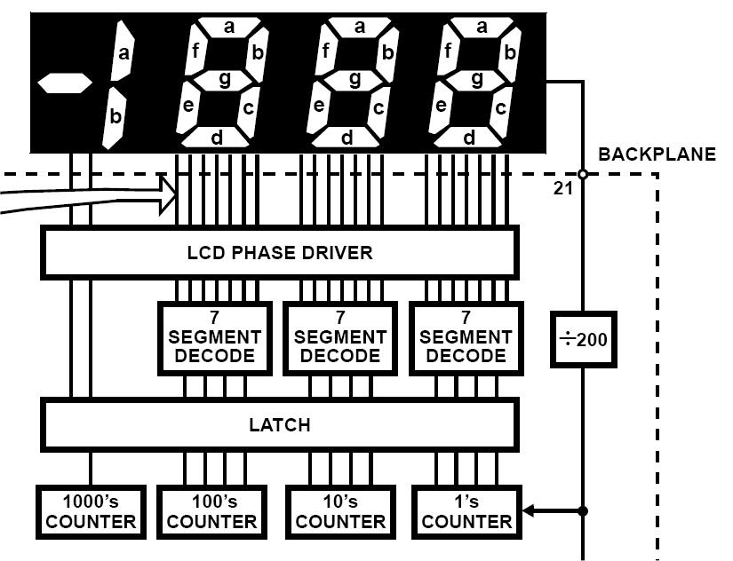
Misure di V, I, R e display
V_{in}
I
V_{X}=R_{X}I
R
V_{out}
V_{out}
R_{X}
V_{R}=RI
I
1kΩ
V_{out}= V_{in}(1000kΩ/10MΩ)=V_{in}/10
I
visualizzatore (a 3½ cifre)
±2000 counts 3 Sa/s

Slide 93
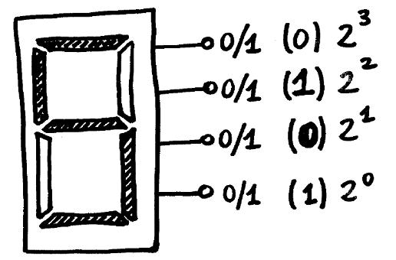
Uscita digitale e display a 7 segmenti
DISPLAY a 7 segmenti
(per la singola cifra decimale)
Uscita digitale
di valore “5”
Comando del display con codifica BCD (Binary Coded Decimal) a 4 linee
Ogni uscita quantizzata avrà una incertezza di quantizzazione (qui pari al valore dell’ultima cifra diviso per radice di 12):
in generale u_{q}(V)=ΔV/

Slide 94
CAP. 5 – “COSE DA SAPERE”
Caratteristiche e impiego ADC e DAC valori pratici/realistici di num. bit e velocità
Schema e funz. DAC correnti pesate principio di funzionamento, schema, equazioni, caratteristiche, non -idealità
Grandezze significative ADC (e formule)
risoluzione (dim. e adim.), cifre, bit, livelli, valori; differenza tra voltmetri differenziali e integratori; numeri di bit e velocità nei casi pratici importanti

Slide 95
CAP. 5 – “COSE DA SAPERE”
Schema e funz. ADC a rampa analogica principio di funzionamento, schema, equazioni, conversione tensione-tempo, contatore, caratteristiche
Schema e funz. ADC ad approx successive principio di funzionamento, schema, equazioni, metodo bisezione, assegnazione bit, caratteristiche
Schema e funz. ADC flash principio di funzionamento, schema, equazioni, soglie e comparatori, assegnazione bit, caratteristiche

Slide 96
CAP. 5 – “COSE DA SAPERE”
Principio di integrazione misura del disturbo integrato, reiezione al disturbo, T_{(dB)} e R_{(dB)}, calcoli di T_{Integrazione} per una data reiezione a una o più frequenze di disturbo
Schema e funz. ADC a doppia rampa principio di funzionamento, schema, equazioni, insensibilità ai parametri circuitali, contatore (bit e livelli, dinamica unipolare e bipolare), limite ultimo di accuratezza, tempo e velocità di lettura
Bit equivalenti teoria e formule per n_{e} in funzione S/N, calcoli e grafici di n_{e} in differenti condizioni di lavoro

